Slide 1

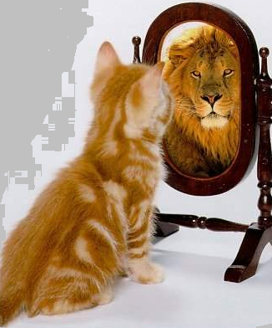
AUTOESTIMA
Orientación

Slide 2
Se define la autoestima como los pensamientos que uno tiene sobre sí mismo, la satisfacción personal de la persona consigo misma. Estos pensamientos son el centro organizador de todos los sentimientos.

Slide 3
Es quererse a uno mismo y querer a los
demás.
Significa saber que eres valiosa digna que vales
la pena, que eres capaz y afirmarlo.
Implica respetarte a ti misma enseñar a los
demás hacerlo.

Slide 4
IMPLICA
Autoconocimiento Es conocer las partes que componen el yo. Cuáles son sus manifestaciones, necesidades y habilidades: los papeles que vive el individuo y a través de los cuales ES. Conocer por qué y cómo actúa y siente.

Slide 5
IMPLICA
Autoconcepto: Es una serie de creencias que se tiene acerca de sí mismo, que se manifiesta en la conducta. Si alguien se cre tonto, actuará como tal; si se cree inteligente o apto, actuará de la misma manera.

Slide 6
IMPLICA
Autoaceptación: Es admitir y reconocer todas las partes de sí mismo como la forma de ser y sentir, ya que sólo a través de la aceptación se puede transformar lo que es susceptible de ello.

Slide 7
IMPLICA
Autoevaluación Es la capacidad interna de evaluar las cosas que hacemos como buenas o malas en cuanto nos hacen crecer, no nos hacen daño, son beneficiosas para nuestro cuerpo y para nuestro espíritu.

Slide 8
B
L
B
L
E
L
L
E
S
S
A
D
S
S
A
U
D
A
U
A
BUEN
BUEN
HUMOR
HUMOR
AUTO
AUTO
CONTROL
CONTROL
AUTONOMÍA
AUTONOMÍA
EMPATÍA
EMPATÍA
A
M
R
A
M
O
R
O
AUTOESTIMA
AUTOESTIMA
INCONDICIONAL

Slide 9
¿QUÉ HACER PARA MEJORAR NUESTRA AUTOESTIMA?

